Slide 1
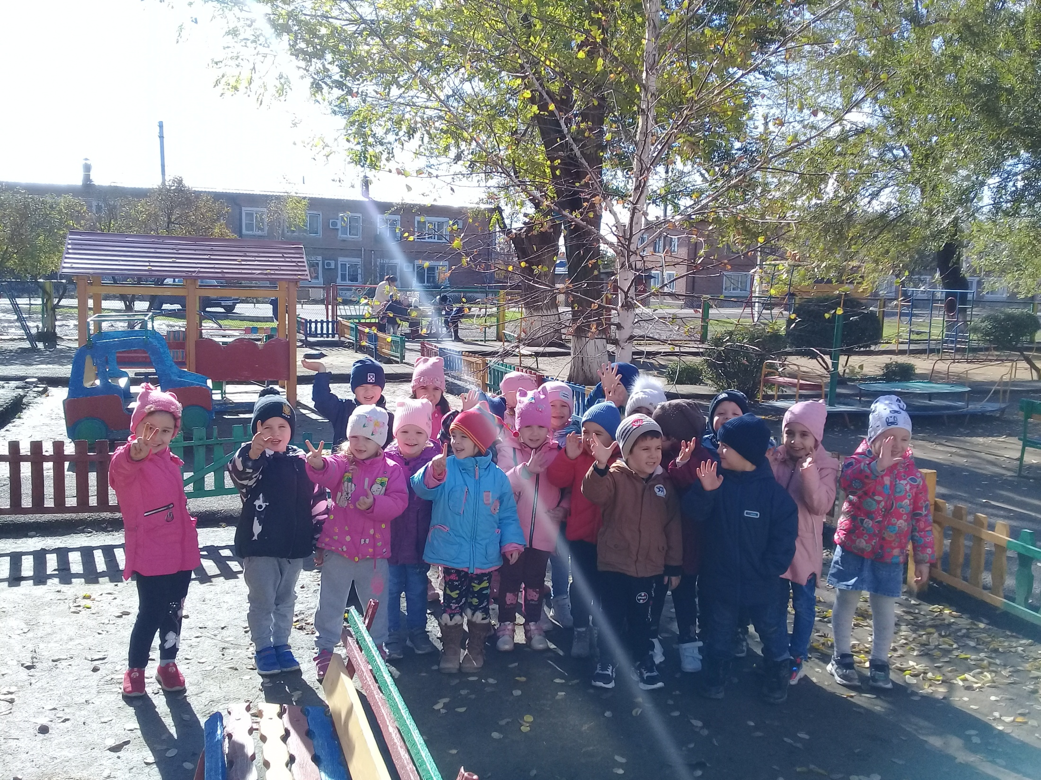
«Люблю березку русскую»
Педагогический проект
по экологическому воспитанию группы общеразвивающей направленности детей 4-5 лет «Радуга»

Slide 2
Участники проекта Воспитатели: Мысник А.Ю. Горина Ю. В. Воспитанники средней группы «Радуга». Музыкальный руководитель: Логвиненко Т.Н. Родители группы «Радуга», Тип проекта: познавательно - творческий Продолжительность проекта: среднесрочный (октябрь 2020г-ноябрь 2020г)

Slide 3
Проблема : Деревья окружают нас постоянно. Однако дети, как правило, почти не обращают на них внимания. Кроме того, дети часто воспринимают растения, в том числе и деревья, как неживые объекты. Поскольку у них нет способов передвижения, аналогичным тем, которые есть у животных. Поэтому возникла проблема: как сформировать у дошкольников знания о деревьях, как о живом объекте (на примере самого красивого дерева России - березе)

Slide 4
Актуальность темы: Воспитание экологически грамотного человека одна из актуальных проблем нашего времени. Если мы не научим детей любить и беречь природу, во что может превратиться наш поселок, наша страна, наша планета. Осознание ценности растений (в данном случае дерева берёзы) для людей, для братьев наших меньших, для других растений, поможет подрастающему поколению избежать экологических кризисов в будущем. Красавицей русских лесов называют березку, нет другого дерева в России, которому бы так повезло в фольклоре, музыке, живописи, стихах. Поэтому и возникла мысль создать проект с детьми средней группы именно о березе. Березу можно увидеть повсюду и в том числе на участке нашего детского сада, что позволяет малышам, не выходя за территорию детского сада, наблюдать за деревом в разное время года. Мы посадим деревья, Чтоб птицы за окнами пели, Чтоб спокойно дышалось планете, Чтоб солнцу радовались дети...

Slide 5
Цель проекта: расширение знаний детей о березе, как дереве и как символа России, средствами разных видов искусства. Задачи проекта: - Сформировать у детей представления о дереве - берёзе, как экологическом объекте родного края, о её значении в жизни человека (оздоровительном, эстетическом, хозяйственном) посредством проведения познавательно-творческой деятельности; - Обучение детей трудовым умениям и навыкам; - Развивать у детей познавательный интерес, желание наблюдать, получать новые знания; - Заложить основы экологической грамотности у детей через воспитание любви к природе и бережного отношения к ней.

Slide 6
Гипотеза Проект «Люблю березу русскую», позволит детям не только больше узнать о березе, как о растении, но и понять почему это дерево является символом России, научит детей охранять и беречь природу. Ожидаемый результат Предполагается получить результаты в области экологического воспитания детей: - воспитание эмоционального, бережного отношения к березе как к живому объекту мира природы; - умение видеть красоту окружающего мира; - привитие навыков трудовой деятельности и экологически грамотного поведения в природе и в быту.

Slide 7
Этапы проекта: 1 этап- Подготовительный 2 этап – Основной 3 этап – Заключительный

Slide 8
1. Подготовительный этап:
- Определение темы, целей, задач, содержание проекта, прогнозирование результата;
- Поиск различных средств достижения цели;
- Подготовка дидактического материала;
- Подбор художественной литературы.

Slide 9
2. Основной этап:
1.Познавательное развитие
Наблюдение:
Экскурсия к ближайшей берёзке на территории ДОУ

Slide 10
Экспериментирование:
Опыт 1.«Рассматривание коры под лупой»
Опыт 2. «Как устроен лист»

Slide 11
Беседы:
«Береза-символ России».
«Почему березы белые?»
«Как берёза помогает человеку»(лекарственные свойства берёзы)

Slide 12
Рассматривание демонстрационного материала : « Изделия из бересты»

Slide 13
2. Художественно-эстетическое развитие
1.Рисование
«Березка в платье золотом» (использование различных техник)

Slide 14
2.Аппликация «Березовая роща осенью» (обрывная технология)

Slide 15
3. Коллективная аппликация из осенних листьев «Во поле берёзка стояла»

Slide 16
4. Музыкальная деятельность
Хоровод «Березка» музыка Р. Рустамова, слова А. Матлиной
Презентации: «Березки России» слова О. Богдан, музыка В. Обожин
«Люблю березку русскую»

Slide 17
3.Речевое развитие
Восприятие художественной литературы:
«Сказка о березе» А.Тихомирова
«Спор деревьев» К.Д. Ушинский
«Три березы» С. Баранов
«Подарок» К.Паустовский
«Рассказ о березе» Г. Снегирев
Стихи о березе
Загадки
Пословицы
Приметы

Slide 18
3. Рассматривание репродукций картин: И. Левитан «Берёзовая роща»; А. Куинджи «Берёзовая роща».

Slide 19
4.Физическое развитие:
1.Подвижные игры
«Беги к берёзе»;
«Елка, береза, дуб»
«Во поле береза стояла»
2.Физкультминутки:
«Береза»
«Листья березы»
3.Пальчиковая гимнастика
«Березка»
«Береза»
«Листья»

Slide 20
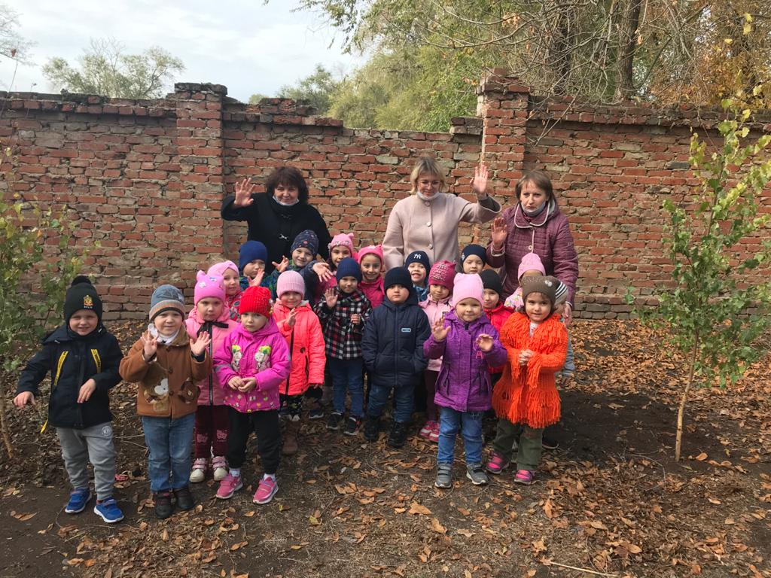
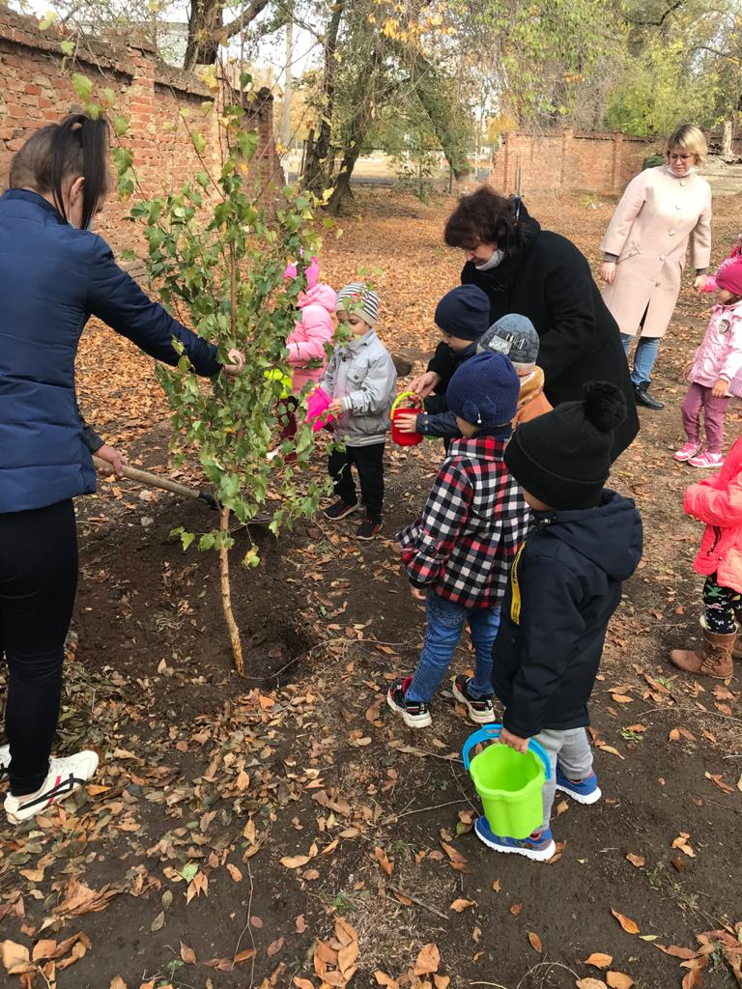
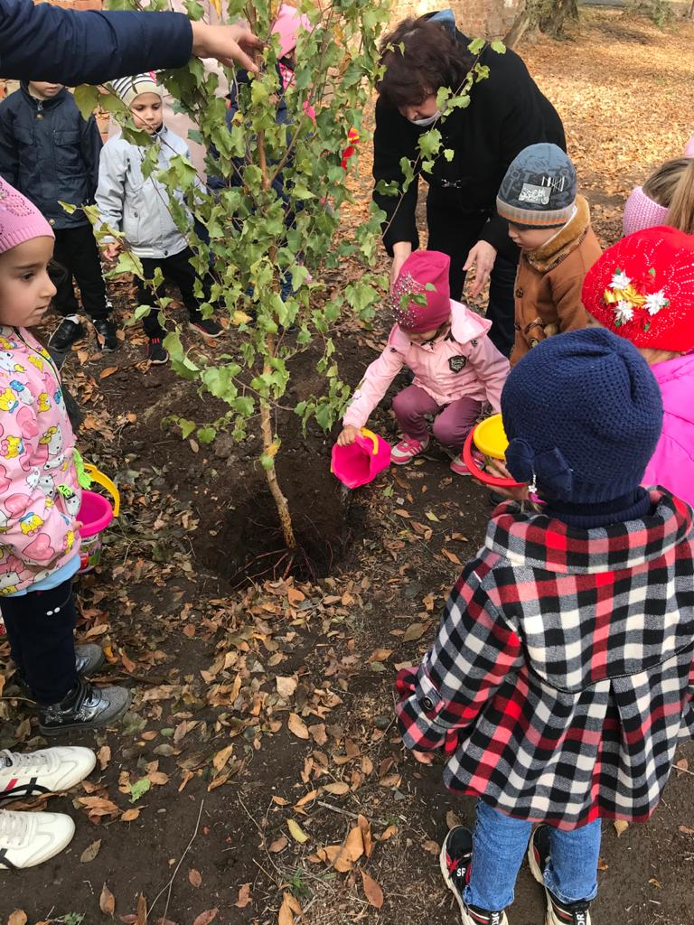
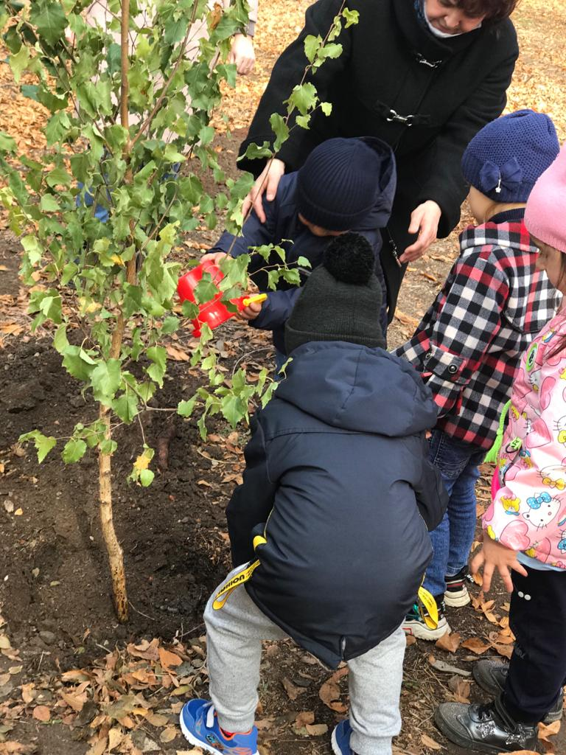
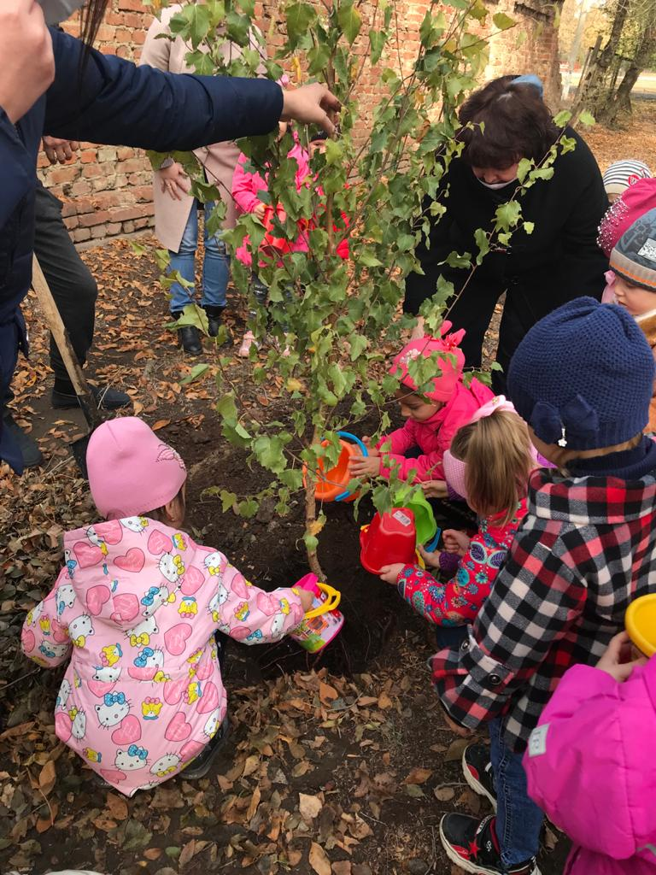
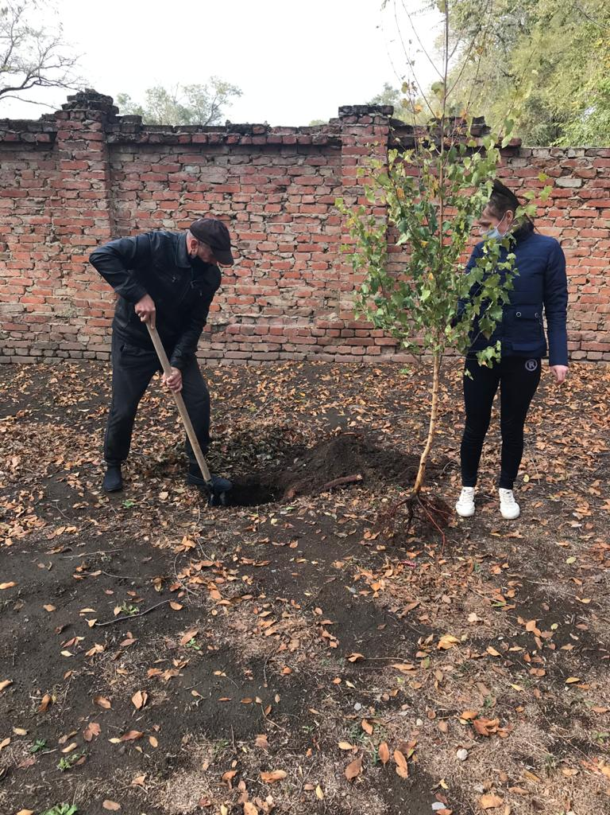
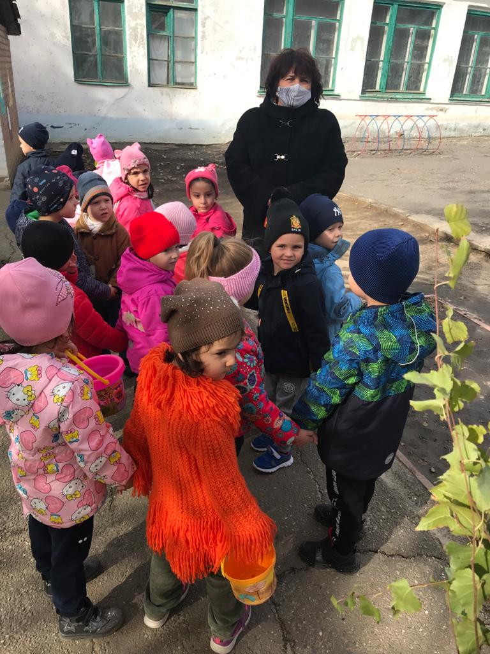
5.Социально-коммуникативное развитие 1.Посадка берез на территории ДОУ

Slide 21
2.Экологическая сюжетно-ролевая игра: «Мы- спасатели»

Slide 22
2. Дидактические игры : «С какого дерева листок» «Посчитай листочки и подставь нужную цифру» «Сложи картинку - березу» (из частей) «Отгадай, что за растение» «Хорошо-плохо» «К названному дереву беги» «Сезонное дерево»

Slide 23
3.Игровые проблемные ситуации:
«Мы пришли в лес»
«Берёзу сломало ураганом»
«Хулиганы испортили кору берёзы»

Slide 24
4.Минутки доброты: «Назови дерево ласково» «Хоровод вокруг дерева» «Обнимем дерево»

Slide 25
Работа с родителями:
Анкета: «Отношение родителей к проблеме экологического воспитания»;
Рекомендации «Здоровье от березки»

Slide 26
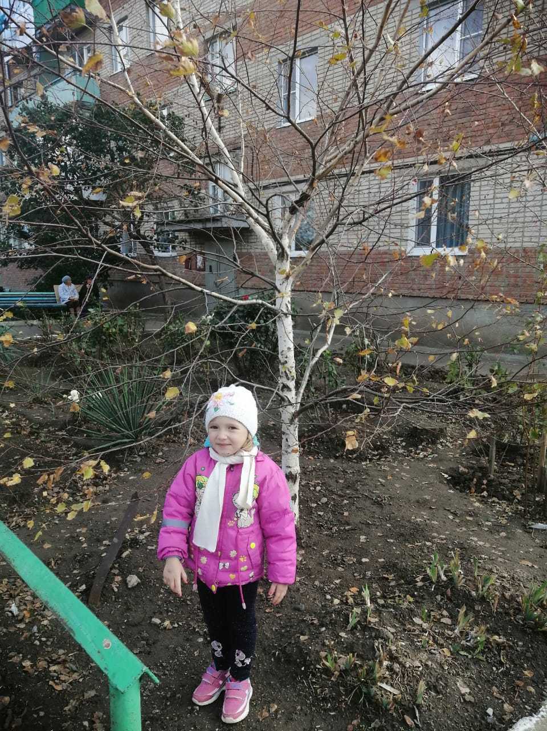
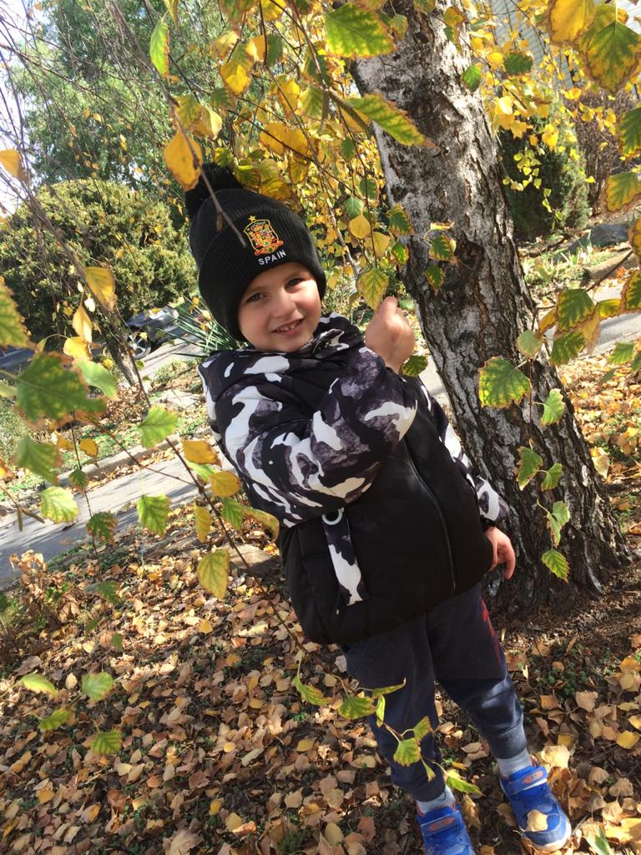
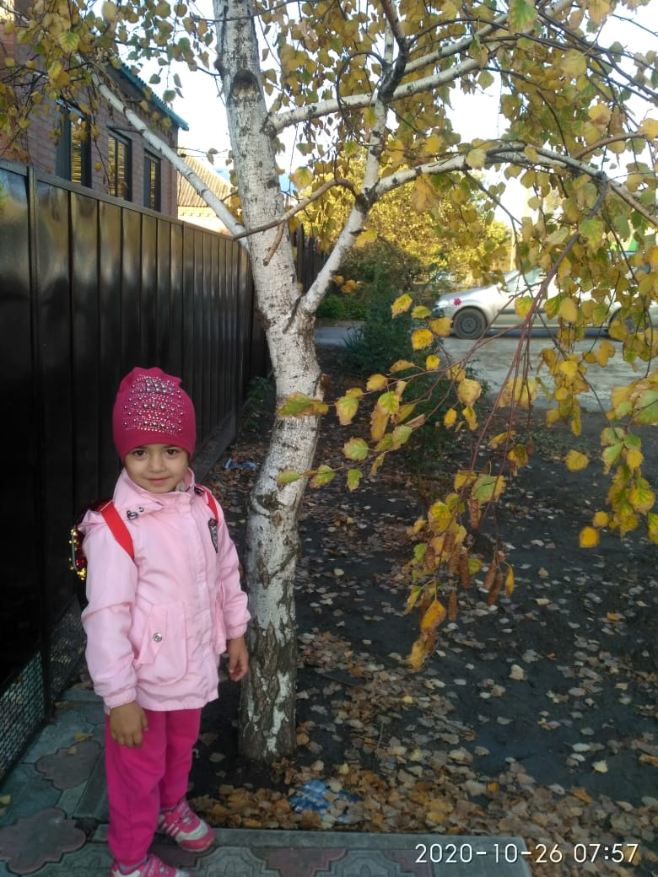
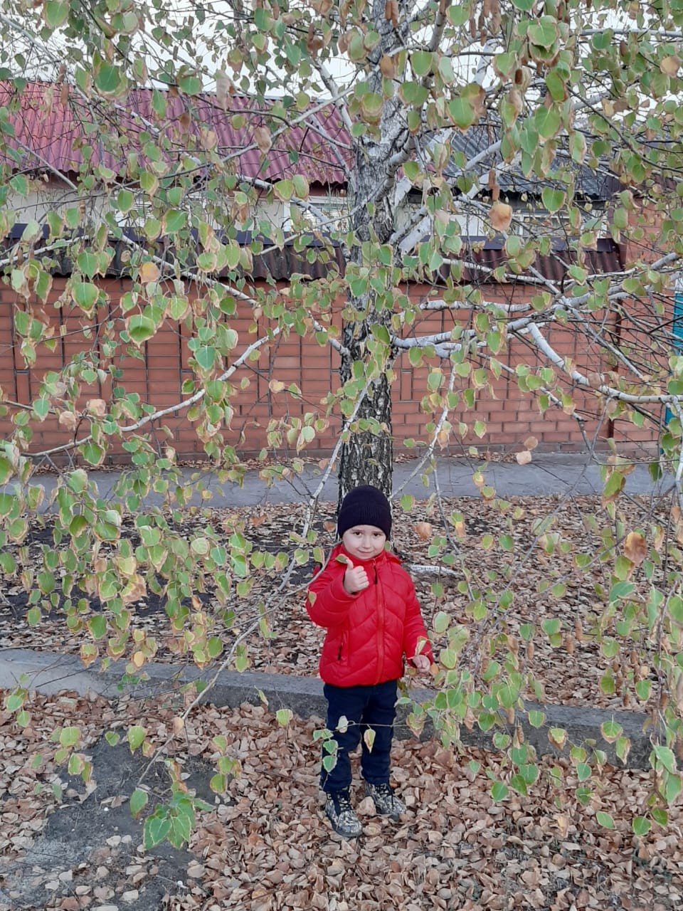
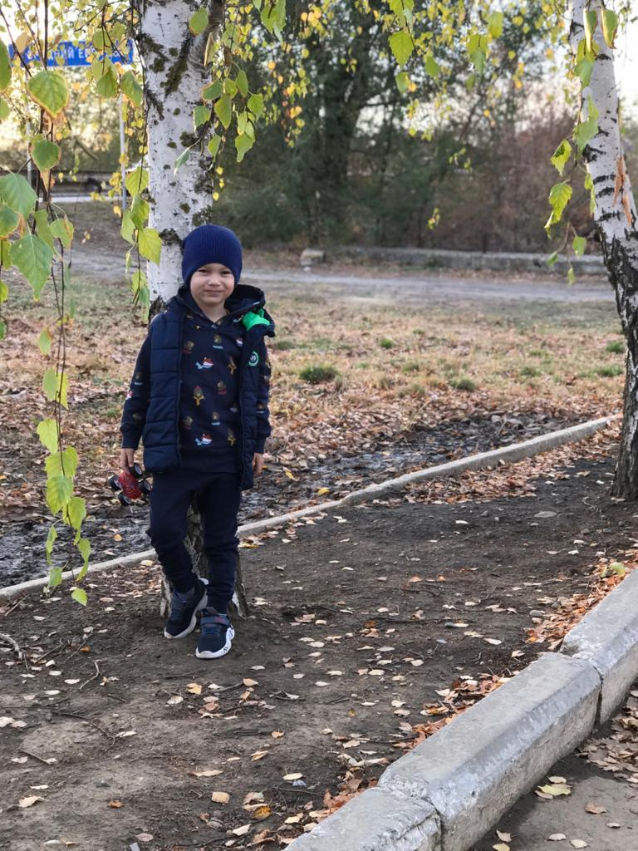
Работа с родителями:
«Здравствуй, березка!»
(фотосессия около березок)

Slide 27
Работа с родителями: ИЗО: «Сохрани природу»

Slide 28
Работа с родителями.
Посадка березы на территории детского сада
Изготовление дидактических игр по теме проекта
(Д/и «С какого дерева листок»)

Slide 29
3. Заключительный этап.
Презентация проекта «Люблю берёзку русскую»;
Выставка детских работ.
Оформление фотоальбома «Люблю русскую красавицу»

Slide 30
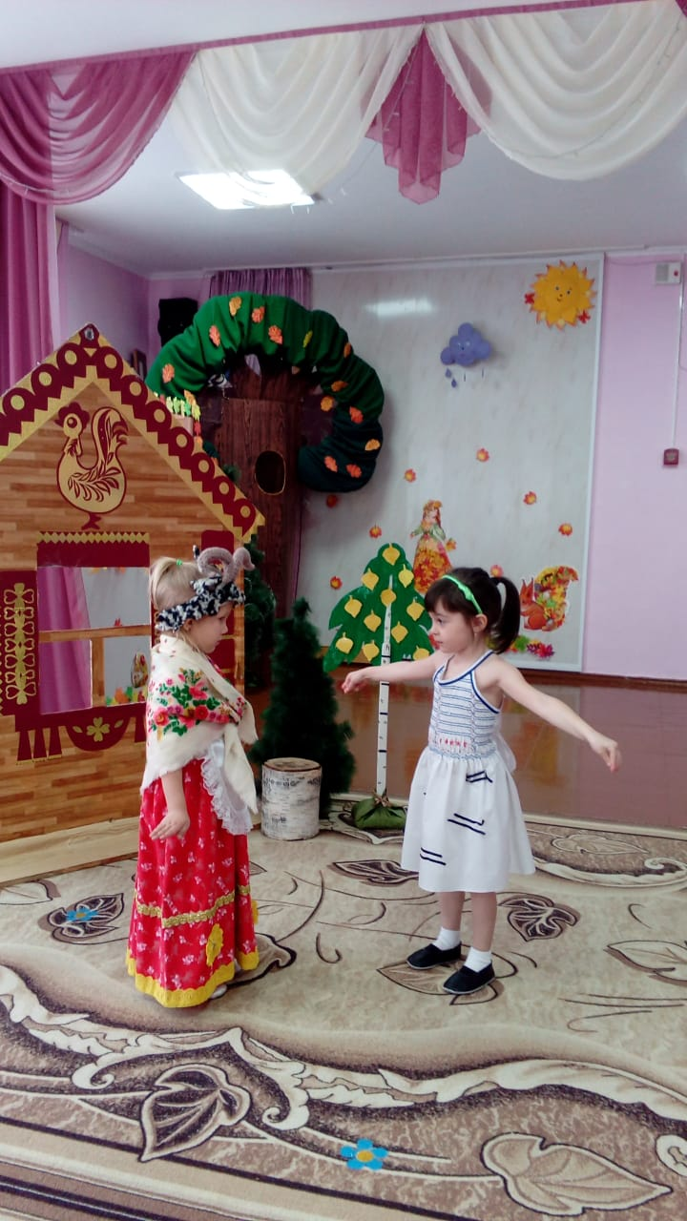
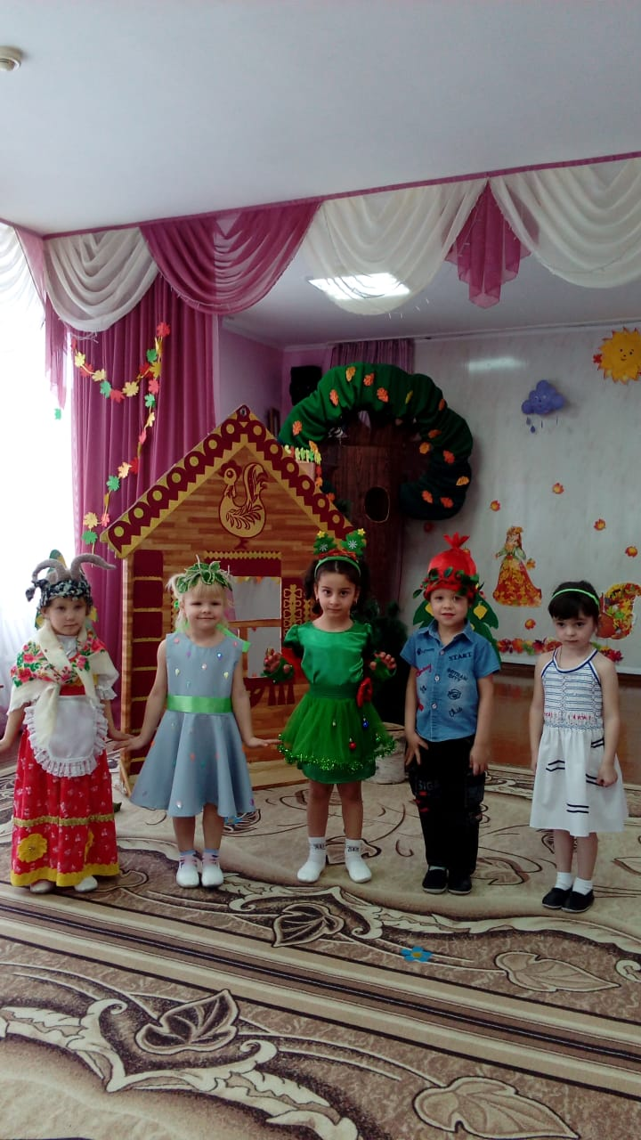
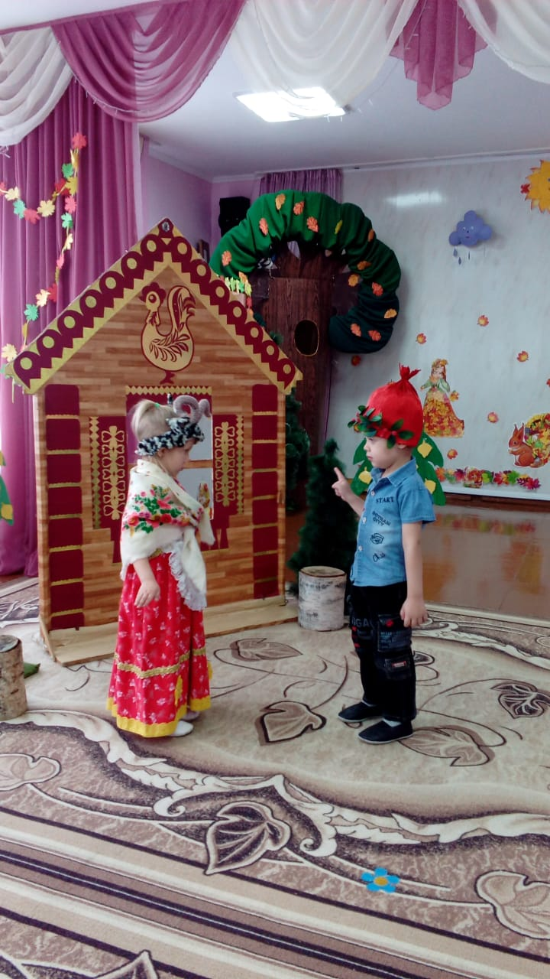
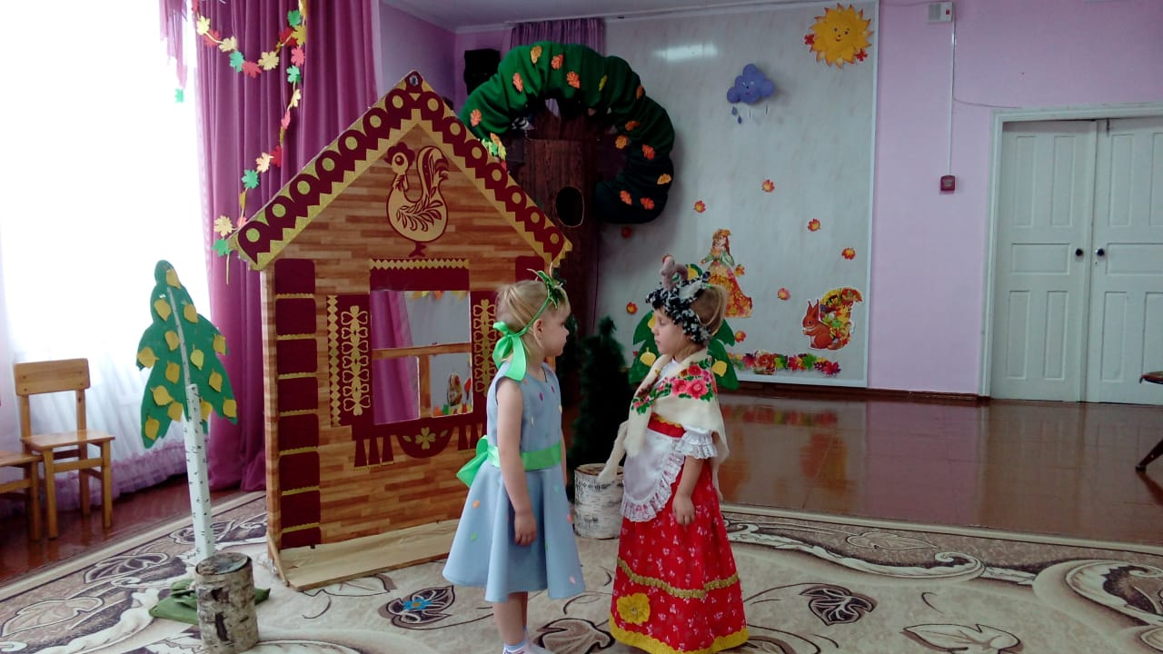
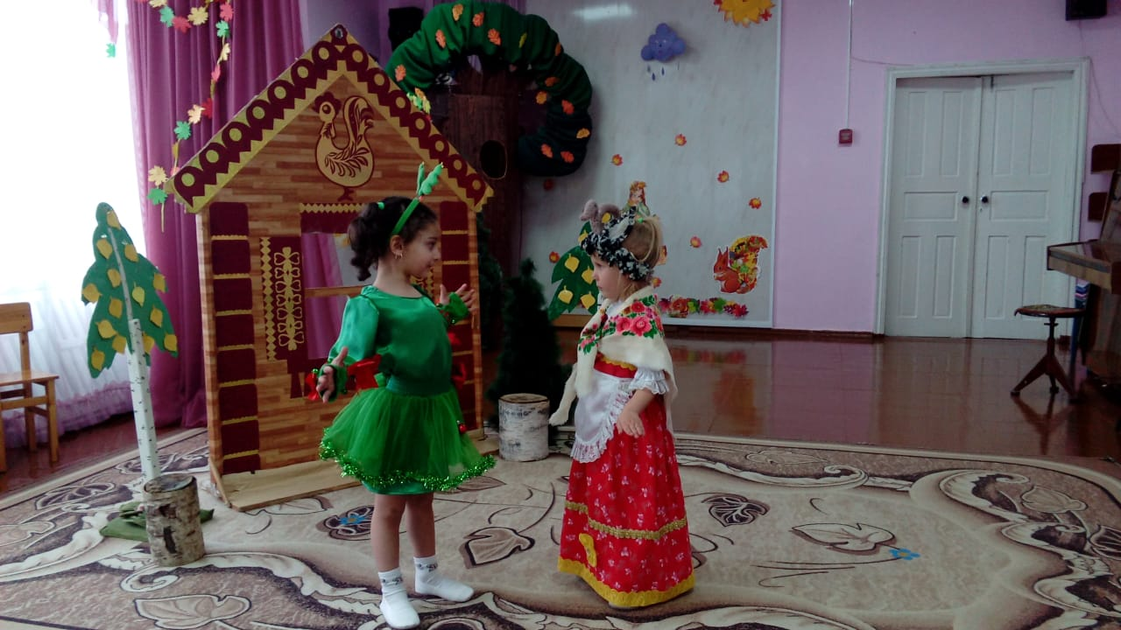
Итог проекта: Драматизация русской народной сказки: «Козья избушка»

Slide 31
Вывод:
Входе реализации проекта «Люблю берёзку русскую» у ребят появился интерес узнать намного больше о других деревьях и желание общаться с природой, оберегать её, защищать, заботиться о ней.
Дети активно проявляют желание отражать свои впечатления через различные виды продуктивной деятельности.
Привлечение родителей к совместной деятельности с детьми способствовало их экологическому просвещению и дало большой плюс в экологическом воспитании детей. В ходе познавательно-творческой деятельности пришли к выводу: необходимо сохранять и бережно относиться к символу России — березке.
И может быть через несколько десятилетий в детский сад будут приходить будущие папы и мамы со своими детьми и показывать им какими большими стали их саженцы и с гордостью говорить: «Это дерево посадил твой папа или мама!»
Мы и наши дети будем продолжать работать над проектом: «Люблю березку русскую»

Slide 32
Литература:
1.Проектная деятельность в детском саду, автор – составитель Т.В.Гулидова;
2.Сценарии занятий по экологическому воспитанию дошкольников,
авторы – Л.Г.Горькова, А.В. Кочергина, Л.А. Обухова;
3.Окружающий мир, автор – О.В.Епифанова;
4. Мир вокруг нас, автор – А.А.Плешаков,
5.ИКТ - ресурсы

